Slide 1
Разработка системы семантического поиска
обращений в службу технической поддержки
с использованием методов глубокого обучения
Итоговый проект по курсу «Deep Learning»
Таранов Виктор
Группа DLL-51
Ментор: Константинов Кирилл
Notes:
Титульный слайд

Slide 2
Содержание
1
Постановка задачи для глубокого обучения
Анализ данных
Методика реализации
Обучение моделей
Итоги
2
3
4
5

Slide 3
Постановка задачи для глубокого обучения
1
Notes:
Каждую подтему начинаем со слайда-разделителя.

Slide 4
Описание проекта
Поиск наиболее похожих запросов в архиве технической поддержки
По входному тексту обращения пользователя автоматически определить набор из K наиболее близких по смыслу обращений из архива технической поддержки.
Исходная задача:
Актуальность задачи, её место в предметной области:
Необходимость повышения эффективности работы многоязычных служб технической поддержки
недостаточная квалификация персонала
нарастающий объем запросов
Целевая метрика:
Precision = TP / (TP + FP), где
TP – количество ответов модели, оцененных экспертом как верные
FP – количество ответов модели, оцененных экспертом как неверные

Slide 5
Анализ данных
2
Notes:
Каждую подтему начинаем со слайда-разделителя.

Slide 6





Анализ и подготовка данных
Структура архива
list.txt + файлы переписок, 15k записей
Удаление шумов, базовая нормализация
исключены файлы с image и base64
удалены маркеры цитирования и пробелы
тексты приведены к нижнему регистру
Подписи, дисклеймеры, email
вычищены в разумных пределах
Выделение запросов из переписки
исходный запрос - последний последний фрагмент переписки (обратная хронология)
Определение языка
FastText lid.176: обнаружены ru, lv, en; остальные удалены
Итог
12 797 записей

Slide 7
Методика реализации
3
Notes:
Каждую подтему начинаем со слайда-разделителя.

Slide 8
Выбор подхода
Традиционные методы (TF‑IDF, Word2Vec)
• Не требуют много ресурсов
• Чувствительны к перефразированию и языковым ошибкам
• Не мультиязычные
Нейросети
• Устойчивы к перефразированию, синонимам, грамматике
• Доступны предобученные мультиязычные модели, в том числе en & ru & lv
• Требуют больше ресурсов

Slide 9
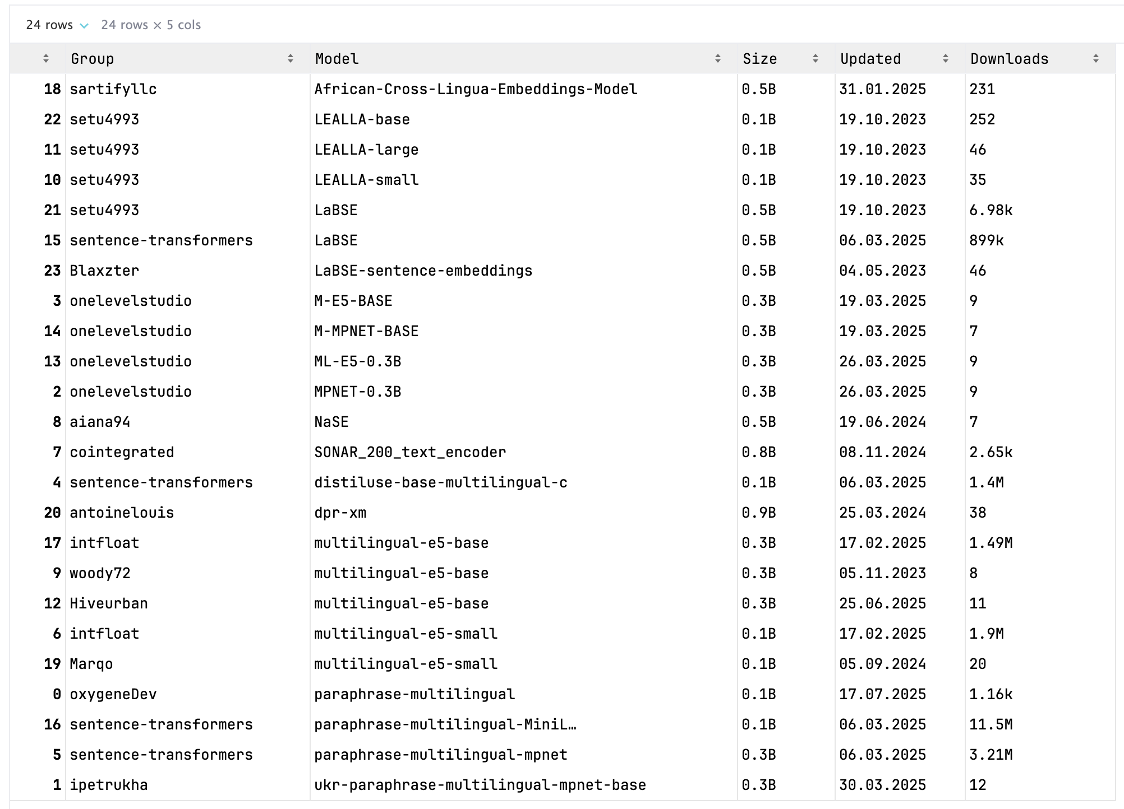
Выбор модели
Критерии отбора
• поддержка ru, en, lv
• задача sentence similarity
• возможность работы без GPU
Кандидаты
• Paraphrase-multilingual
• Multilingual E5
Отобранная модель
intfloat/multilingual-e5-small

Slide 10
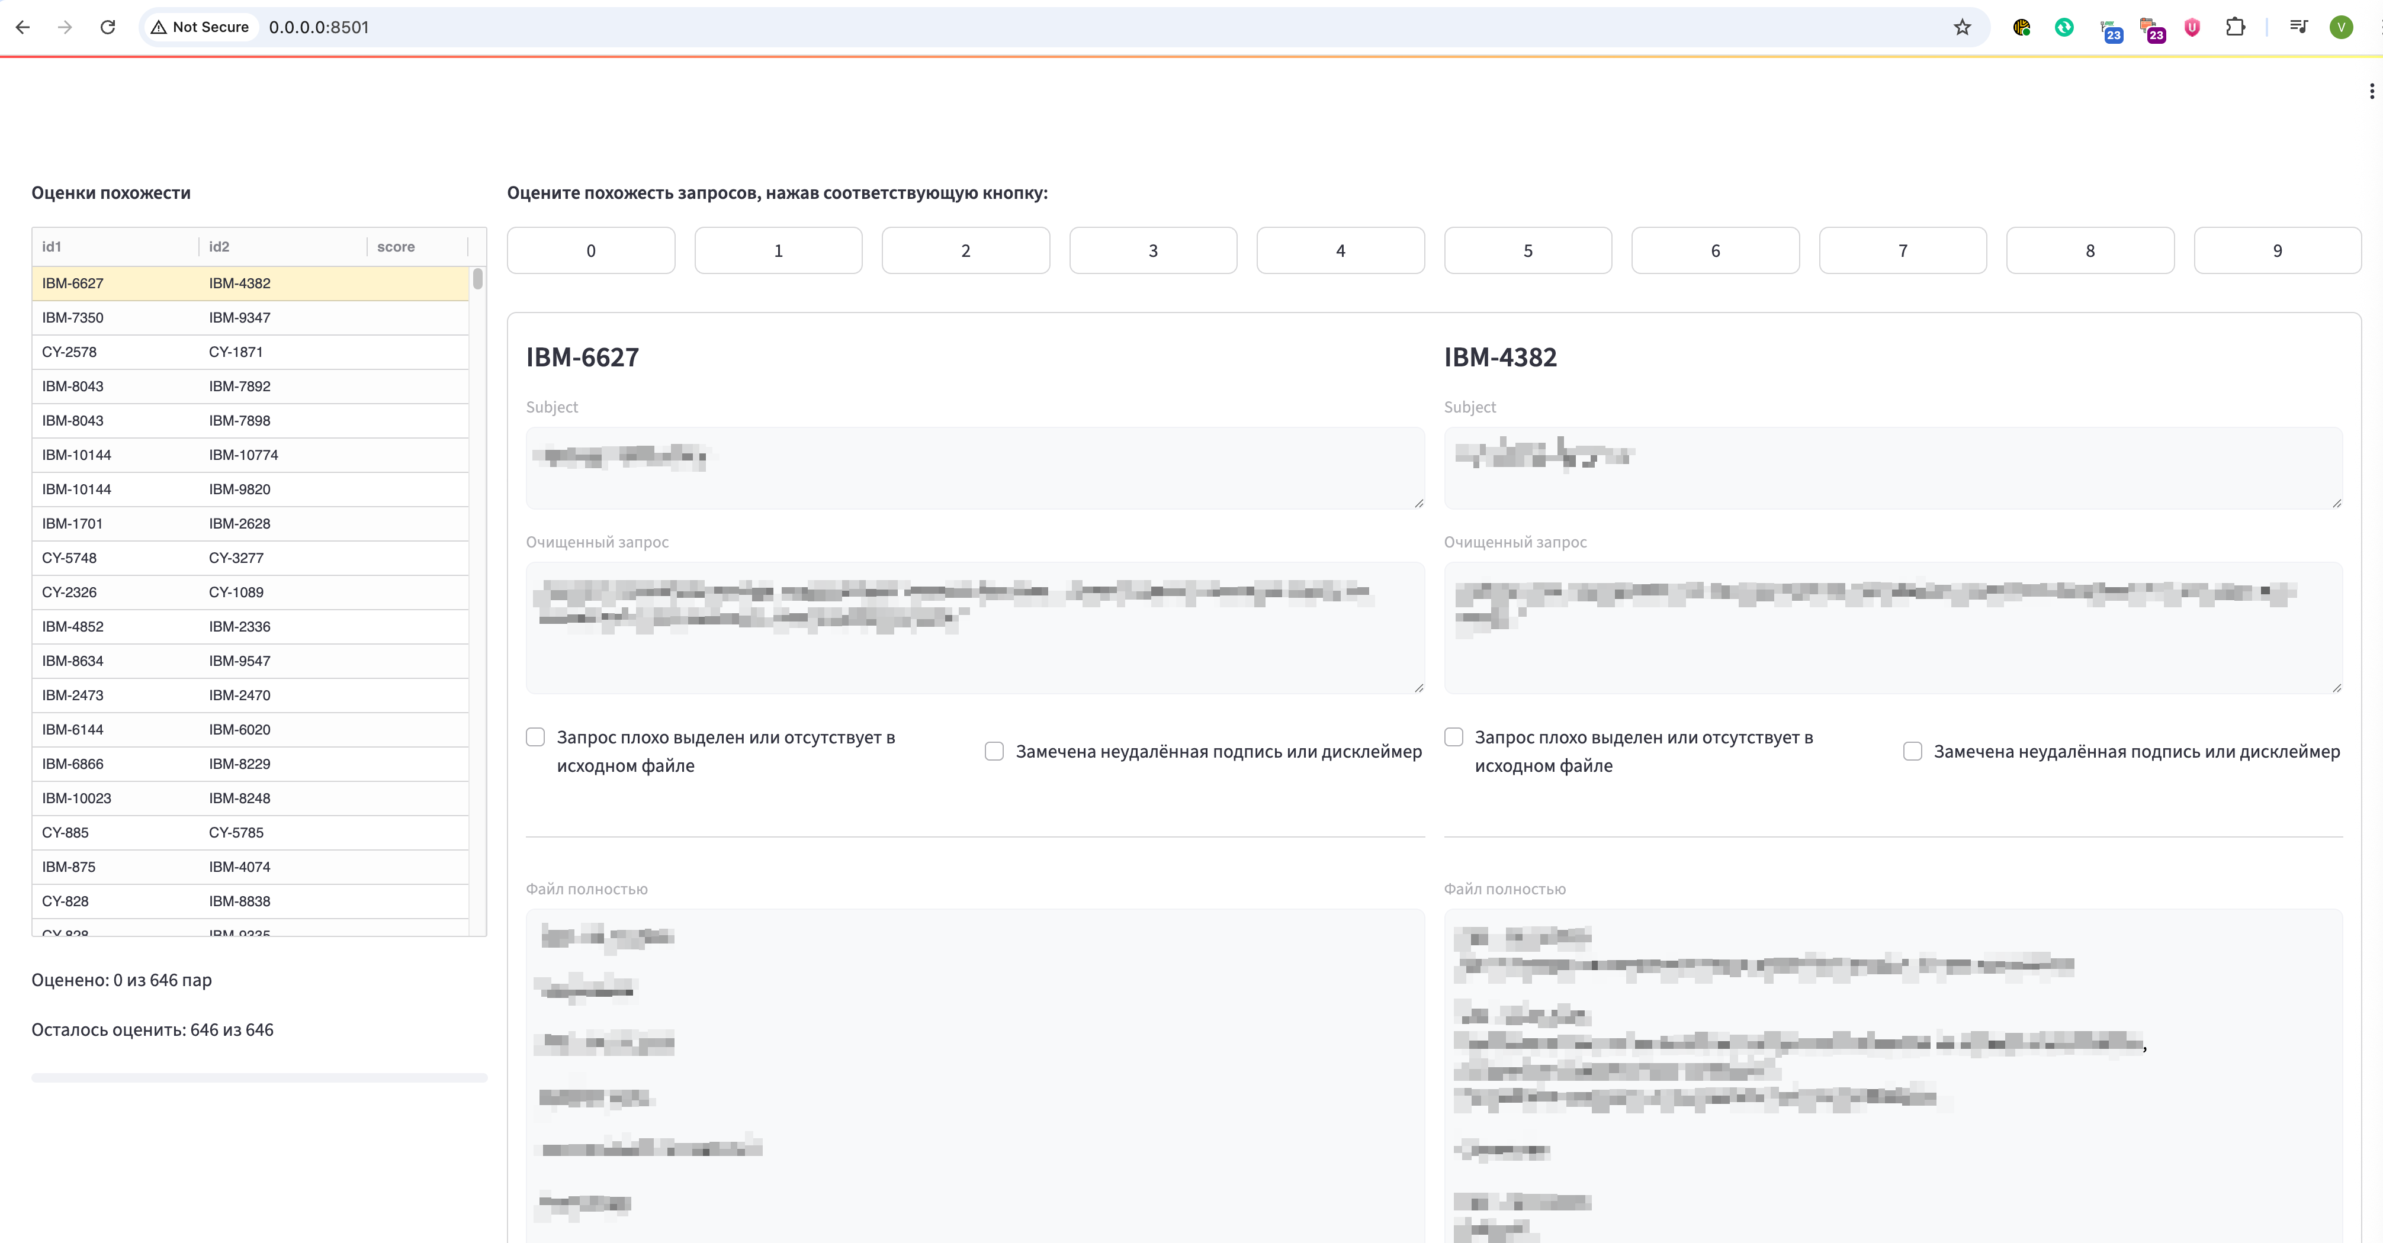
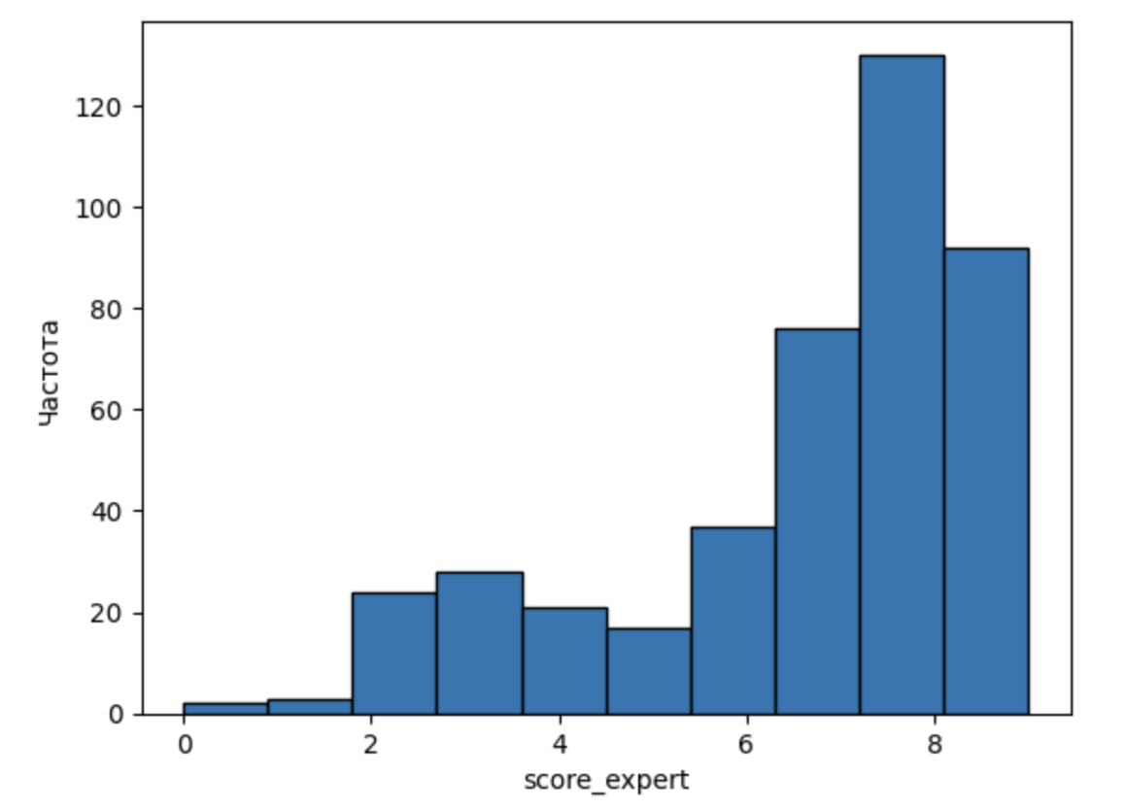
Экспертные оценки
Приложение для экспертов
Отображает пары запросов, позволяет оценить похожесть от 0 до 9
Предварительный отбор пар
С помощью исходной модели были отобраны пары «похожих» запросов.
Гарантировано присутствие «похожих» запросов на разных языках.
Сформированный набор пар передан экспертам для оценки.
Результаты разметки
Эксперты оценили 430 пар.
Был выбран порог TP: пары с оценкой > 6 считаются истинно похожими.
Начальное значение Precision: 0.69

Slide 11
Обучение моделей
4
Notes:
Каждую подтему начинаем со слайда-разделителя.

Slide 12
Дообучение и результаты
Среда обучения
Google Colab, GPU T4/A100, затраты ~7$
430 пар (train/val 80/20)
Функция потерь
ContrastiveLoss – для бинарных оценок 0/1
Параметры обучения
10 эпох, batch=32, lr=2e‑5, выбор лучшей модели по минимуму loss
перед дообучением
Итоги дообучения
Проведено дообучение нескольких моделей. Лучшие результаты показала изначально выбранная модель – рост Precision с 0.693 до 0.787
Precision на валидационной выборке после дообучения

Slide 13
Итоги
5
Notes:
Каждую подтему начинаем со слайда-разделителя.

Slide 14



Выводы и дальнейшее развитие
Ограничения
• Полной автоматизации очистки данных не получилось.
• Дообучение без GPU невозможно
Результаты
• Архив из 15k обращений очищен в полуавтоматическом режиме.
• Выбрана модель intfloat/multilingual-e5-small
• Проведена экспертная оценка для получения данных для дообучения.
• Выбрана метрика Precision, вычислено начальное значение
• Дообучение увеличило precision до 0.787
• Подтверждено повышение качества работы после обучения даже на небольшой выборке
Будущее развитие
• Интеграция в Service Desk с непрерывной обратной связью
• Периодическое дообучение по мере накопления данных и экспертных оценок
• Очистка и выделение полезного контента на этапе формирования архива. Переход от поиска похожи запросов к поиску решенных проблем
• Гибридные методы поиска
• Изучение открытых датасетов в схожей предметной области, пополнение архива готовыми решениями
Практическая значимость
• Помогает операторам быстрее находить решения
• Создает базу для структурирования данных и непрерывного повышения качества поиска в ходе пром. эксплуатации.

Slide 15
Спасибо за внимание!

